Slide 1
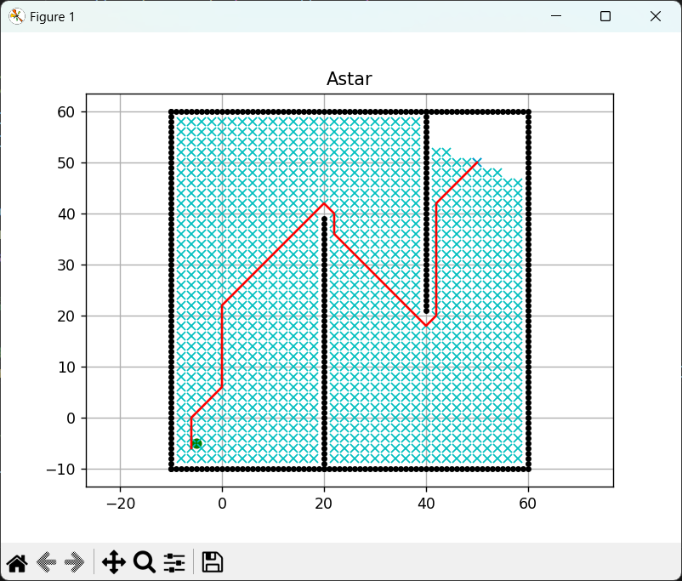
算法预处理：
1、将地图栅格化，每一个正方形格子的中央成为节点（索引index）
2、确定起始点和目标点
3、定义open_set列表与closed_set列表，open_set中存放待考察的节点，closed_set中存放已经考察过的节点
4、初始时，定义起点为父节点，存入closed_set
5、父节点周围共有8个节点，定义为子节点，并存入open_set中，成为待考察对象

Slide 2
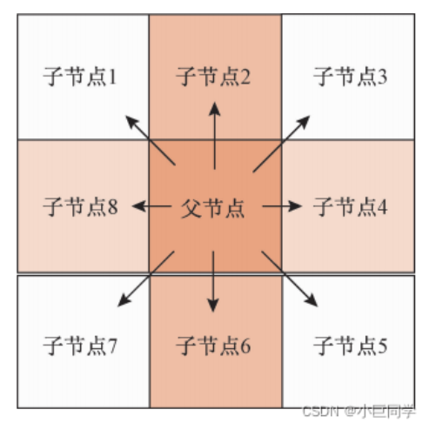
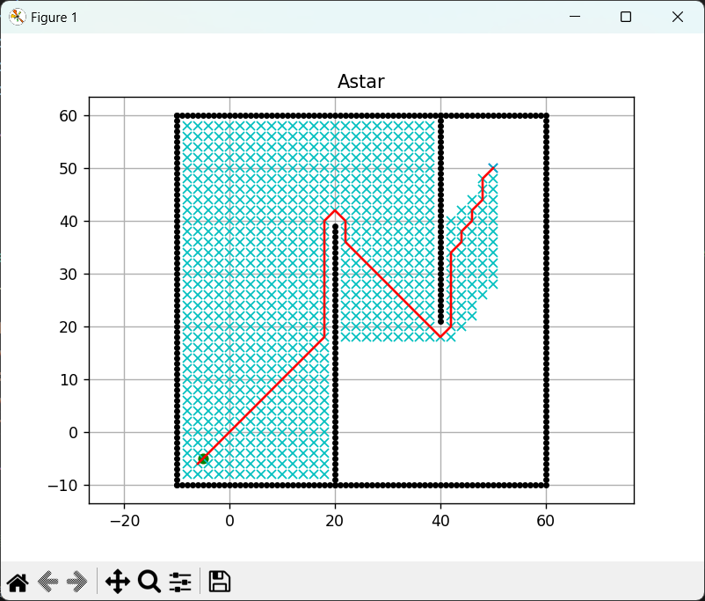
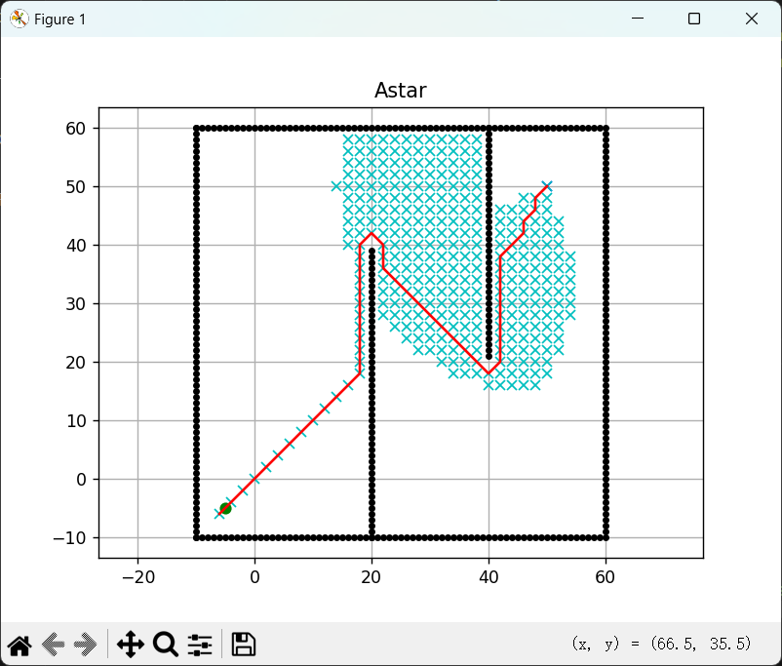
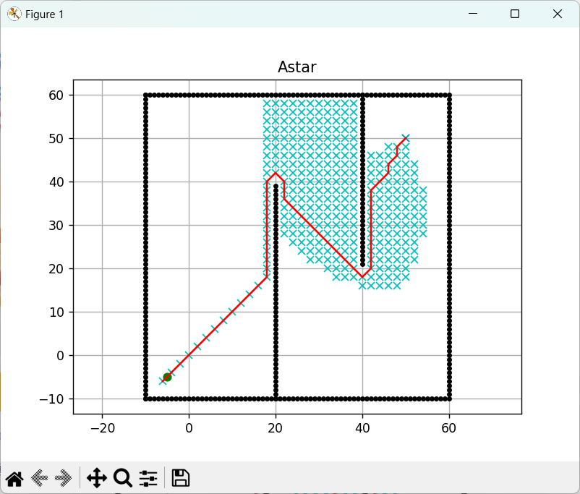
算法优化
1.启发函数 2.权重函数 3.搜索邻域

